Slide 1
WEB PROJECT
APLIKASI PENYEWAAN
BARANG DAN JASA
PADA WO NURUL HIKMAH

Slide 2
Kelas D3TI1A
Kelompok 9
Nama anggota :
Anisa putriani 2103004
Ibnu saiful 2103014
Nasikkah 2103021

Slide 3
Latar Belakang
Penyewaan juga merupakan suatu jenis pelayanan jasa dengan proses kegiatan penyewaan mulai dari pemberian informasi penyewaan menggunakan media promosi seperti pamflet, brosur, website, iklan dan lainnya sebagai cara untuk mendapatkan konsumen. Pada jaman sekarang ini, pengusaha dituntut untuk dapat menyediakan pelayanan yang lebih optimal dengan pemanfaatan teknologi informasi berupa sistem informasi penyewaan agar perusahaan bisa lebih produktif. Nurul Hikmah adalah salah satu usaha yang bergerak di bidang jasa penyewaan yang terletak di Desa Singajaya, Blok Kalen Senen, Jl. Ir. H. Juanda, KM 4. Nurul Hikmah menawarkan jasa penyewaan berbagai macam produk-produk seperti tenda, kursi, sarung kursi, panggung, dekorasi, alat-alat dapur, background/tirai, blower, karpet, sound system, dan terakhir rias pengantin. Nurul Hikmah menyewakan peralatan pesta tersebut untuk keperluan berbagai acara pernikahan, khitanan,dan peringatan hari besar lainnya. Permasalahan yang ada di mitra tersebut adalah pencatatan ketersediaan barang yang belum terorganisir dengan baik. Ketika barang sudah disewa otomatis stok barang yang disewa sudah tidak ada di gudang walaupun penyewa belum melunasi biaya administrasi, sehingga penyewa lain harus menunggu sampai barang dikembalikan. Ketika penyewa ingin membatalkan penyewaan barang, penyewa harus mengubungi admin.

Slide 4
Pembagian tugas dalam tim / kelompok
Ibnu saiful Membuat program, tampilan mockup
Anisa putriani Membuat flowchart, desain logo produk
Nasikkah Membuat proposal membuat ppt

Slide 5
—
Alur kerja

Slide 6
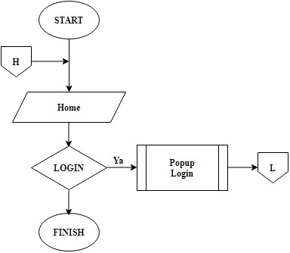
Home
Flowchart

Slide 7
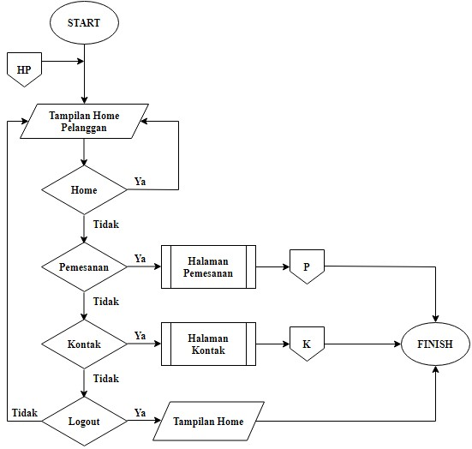
Home pelanggan
Flowchart

Slide 8
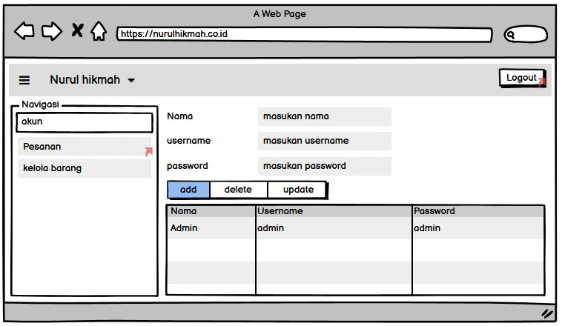
mockup
Akun

Slide 9
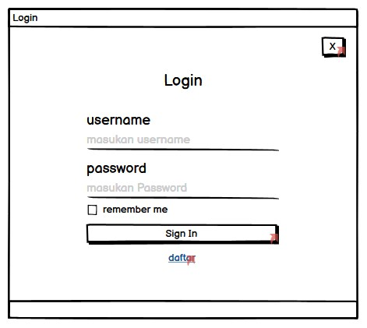
mockup
Login

Slide 10
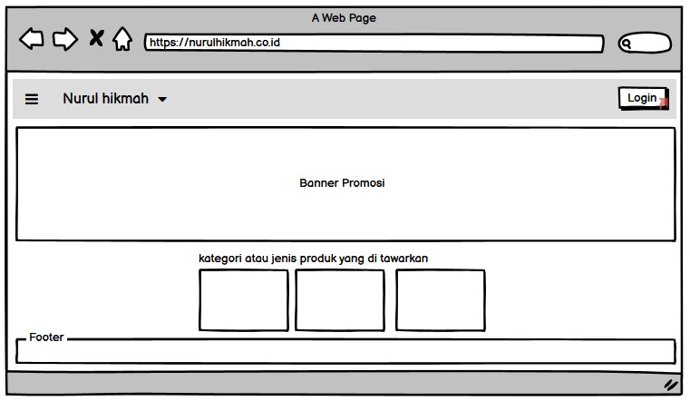
mockup
Home

Slide 11
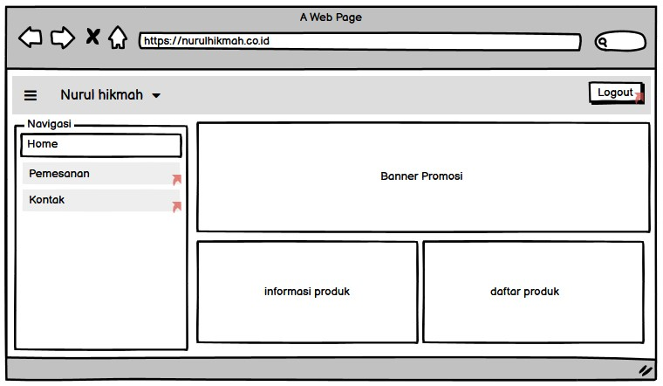
mockup
Home pelanggan

Slide 12
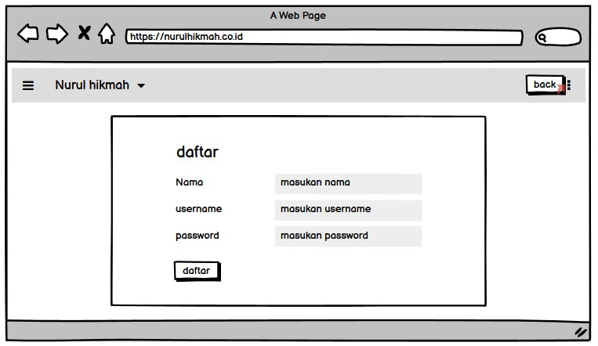
mockup
Daftar

Slide 13
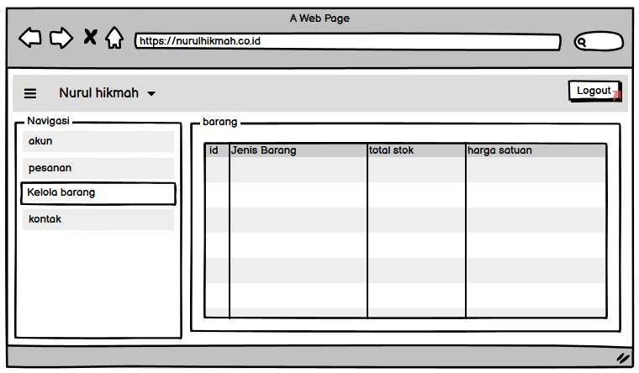
mockup
Kelola barang

Slide 14
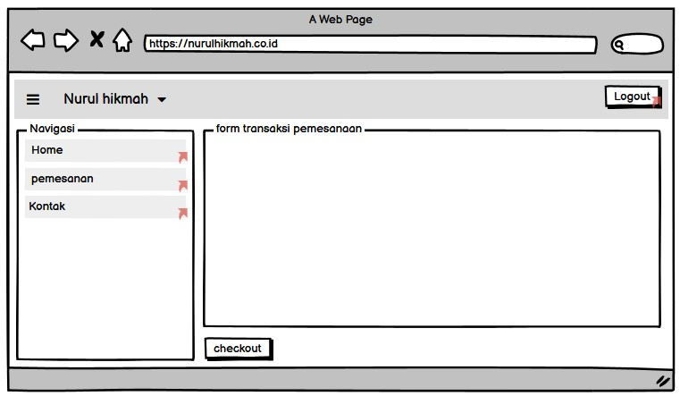
mockup
Transaksi

Slide 15
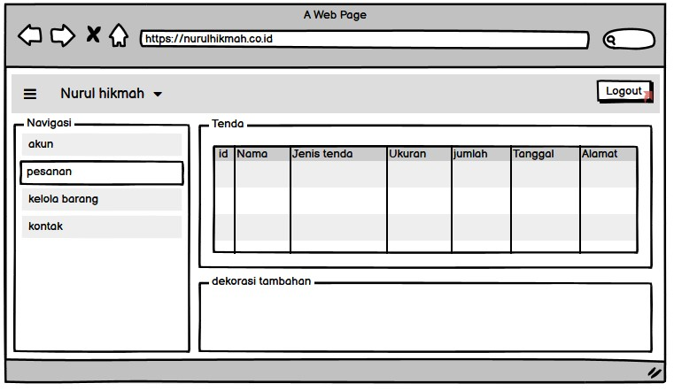
mockup
Pesanan

Slide 16
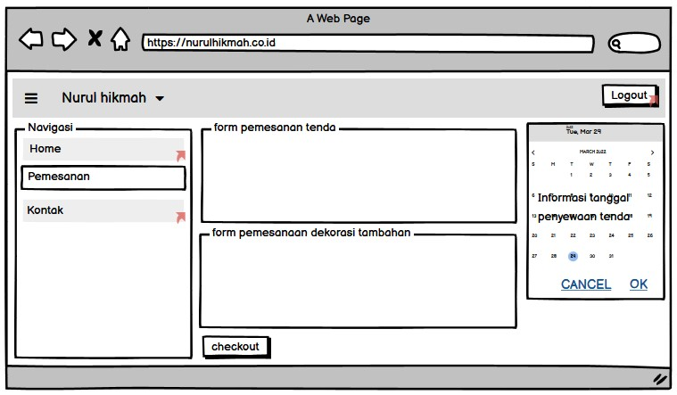
mockup
Pemesanan

Slide 17
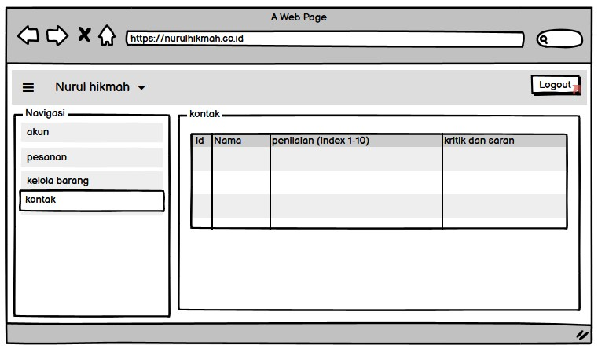
mockup
Kontak admin

Slide 18
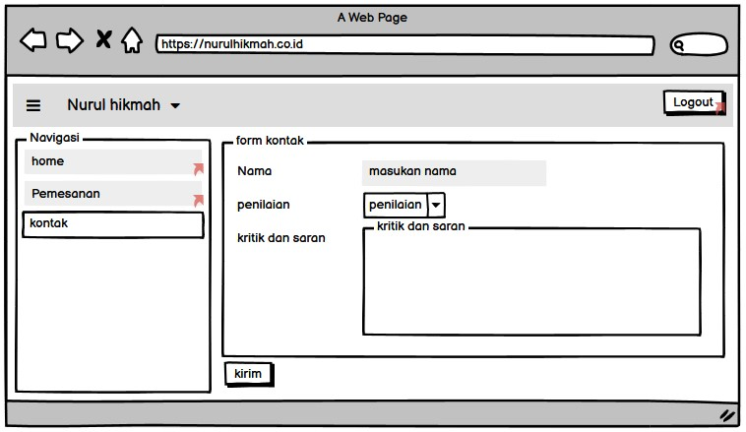
mockup
Kontak pelanggan

Slide 19
Progres program
Proses login
home
Pembuatan akun

Slide 20
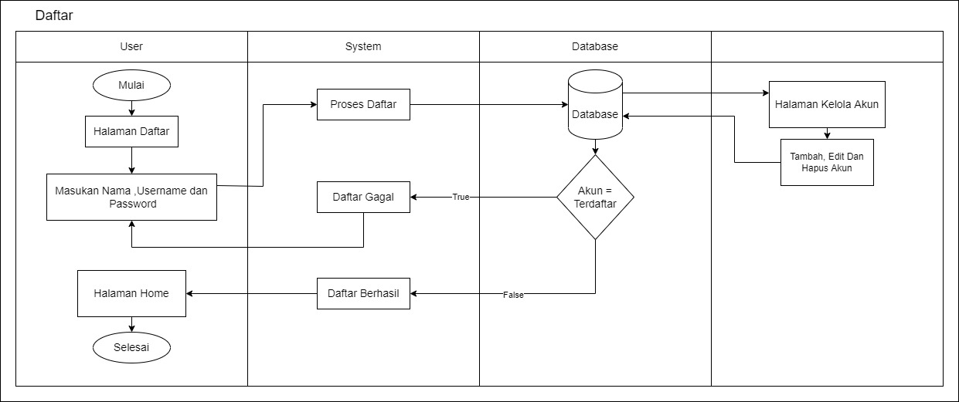
Sistem UML
IMAGES
USER EXPERIENCE
INFORMATION
Daftar
Despite being red, Mars is a cold place, not hot. It’s full of iron oxide dust
Venus has a beautiful name and is the second planet from the Sun
Mercury is the closest planet to the Sun and the smallest in our Solar System

Slide 21
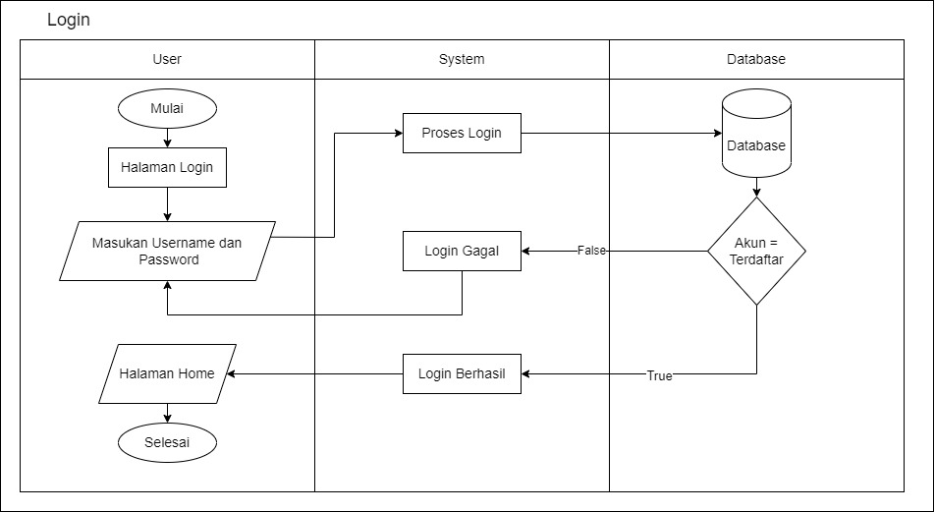
Sistem UML
IMAGES
USER EXPERIENCE
INFORMATION
Alur login
Despite being red, Mars is a cold place, not hot. It’s full of iron oxide dust
Venus has a beautiful name and is the second planet from the Sun
Mercury is the closest planet to the Sun and the smallest in our Solar System

Slide 22
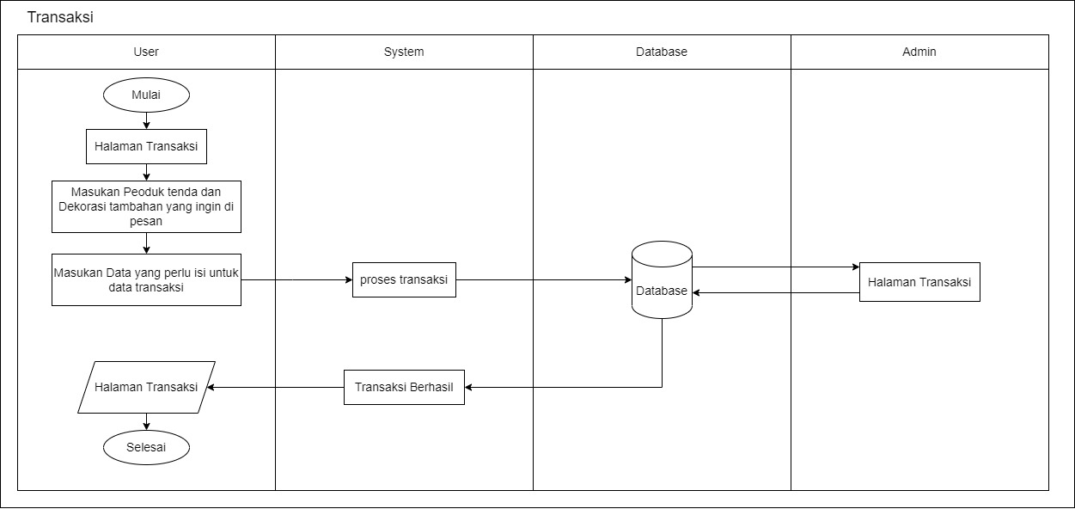
Sistem UML
IMAGES
USER EXPERIENCE
INFORMATION
Alur transaksi
Despite being red, Mars is a cold place, not hot. It’s full of iron oxide dust
Venus has a beautiful name and is the second planet from the Sun
Mercury is the closest planet to the Sun and the smallest in our Solar System

Slide 23
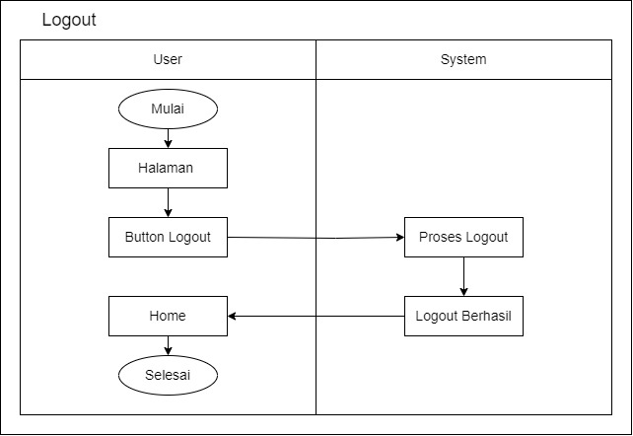
Sistem UML
IMAGES
USER EXPERIENCE
INFORMATION
Alur logout
Despite being red, Mars is a cold place, not hot. It’s full of iron oxide dust
Venus has a beautiful name and is the second planet from the Sun
Mercury is the closest planet to the Sun and the smallest in our Solar System

Slide 24
THANKS!

